Slide 1
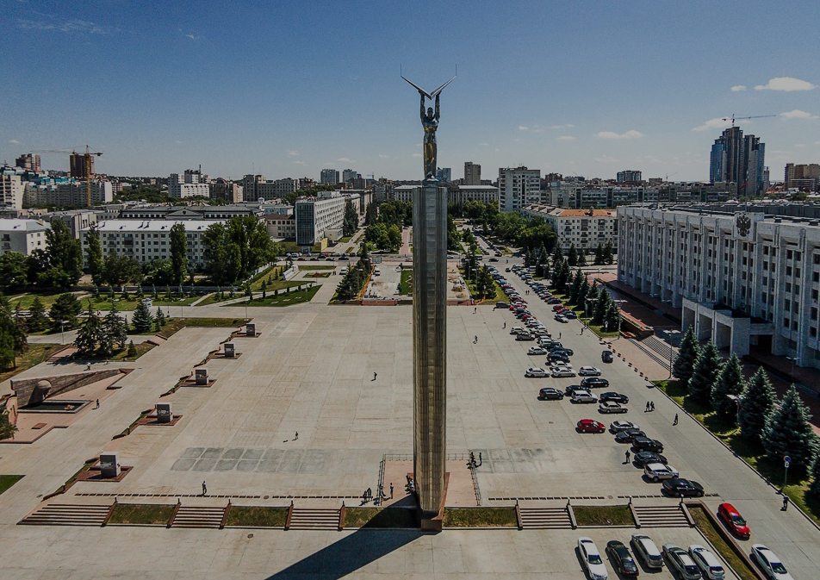

Опыт организации
государственных закупок
в Самарской области
Главное управление организации торгов

Slide 2

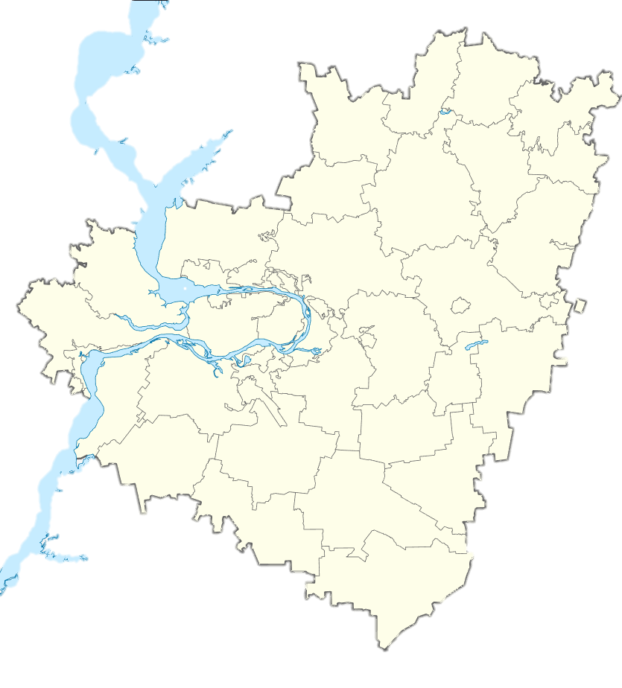
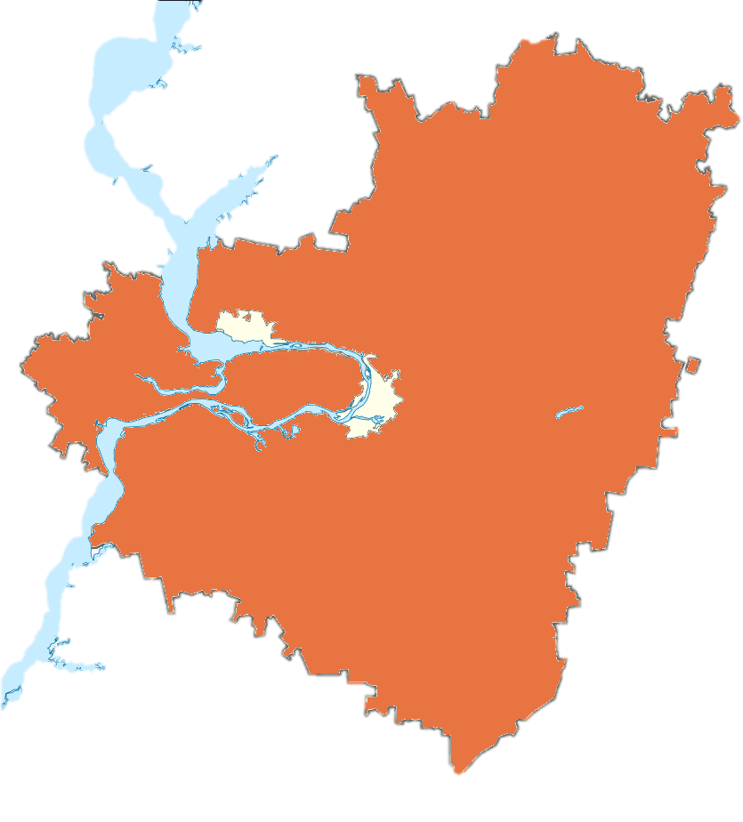
01
Главное управление организации торгов Самарской области
Уполномоченный орган
Постановление Губернатора Самарской области
от 11 августа 2003 г. N 311
«Об образовании Главного управления организации торгов Самарской области»
20
л е т
888 государственных заказчиков
35
муниципальных образований
100 200 300 400 500 600 700 800 900 1000 1100 1200
100 200 300 400 500 600 700 800 900 1000
1 137 муниципальных заказчиков

Slide 3
02
Главное управление организации торгов Самарской области
Структура централизации
ГУОТ
уполномоченный орган
Управление автомобильных дорог ***
Государственный заказчик *
Муниципальный заказчик **
* за исключением запроса котировок до 1 млн. руб
** по предоставлению межбюджетных трансфертов из бюджета СО, имеющих целевое
назначение на основании заключенных соглашений
*** финансирование за счет дорожного фонда

Slide 4
03
Главное управление организации торгов Самарской области
Недра
Извещения
ФАС
ОФСЕТ
Шаблоны
Запрос цен
Госзаказ
Охотхозяйственные соглашения
Приватизация
Ед.поставщик
Товар
Заказчик
Типовое
положение
Заявка
Публикация
Комиссия
Работы
Смарт ПРО
Контракт
Коммерческие предложения
223-ФЗ
ГУОТ
Оферты
44-ФЗ
Конкуренция
Услуги
Экономия
План-график
Договор
Мониторинг
Рейтинг
Поставщик
Н(М)ЦК
Аукцион
Малые закупки
ЕИС
Концессия
Закупки ФСИН
Каталог ТРУ
ИМЗ

Slide 5

04
Главное управление организации торгов Самарской области
Показатели 2022
Н(М)ЦК закупок, млрд. руб. | 72,2
Количество процедур | 32 339
в т.ч. совместных | 1 859
Количество дел в расчете на одного специалиста торгового управления (в среднем в год) | 1 900
Конкуренция | 2,6
Экономия, млрд. руб., (%) | 2,6 (3,8)
Доля закупок СМП, % | 66,24

Slide 6
05
Главное управление организации торгов Самарской области
Структура
Руководитель ГУОТ
Заместитель руководителя
Заместитель руководителя
Управление правового, кадрового
и финансового обеспечения (10 шт. ед.)
Концессия, Аренда
Предоставление земельных участков
Недра, Охотохозяйственные соглашения
ФАС, Суды
Кадры, финансы
Управление подготовки к проведению закупок
(8 шт. ед.)
Рассмотрение заявок заказчиков по позициям регионального каталога и публикация извещений
Управление осуществления нетиповых закупок
(9 шт. ед.)
Рассмотрение заявок заказчиков и публикация извещений
Рассмотрение заявок на участие в закупках и формирование протоколов
Управление аналитического
и методологического обеспечения (12 шт. ед.)
Ведение регионального каталога, разработка типовых форм
Сопровождение ГИС «Госзаказ»
Бережливое управление
Аналитика, мониторинг и рейтингование
Проект «Спецсклад»
223-ФЗ (Типовое положение, мониторинг соответствия)
Методологическое сопровождение участников КС
Мониторинг в рамках НП
Управление проведения
типовых закупок (9 шт. ед.)
Рассмотрение заявок участников по типовым закупкам и формирование протоколов

Slide 7





06
Главное управление организации торгов Самарской области
Юридическое сопровождение
9 видов имущественных торгов
Согласование извещений о проведении закупок с НМЦК свыше 10 млн. руб.
Юридическое сопровождение
(ФАС, суды, административное производство)
Разработка нормативно
-правовых актов
Доля обжалованных извещений, %
1,9
1,4
0,8
2013г 2018г 2022г
2013г 2018г 2022г

Slide 8



07
Главное управление организации торгов Самарской области
Юридическое сопровождение
имущественные торги
За 2022 год
35 процедур проведено
9 видов торгов:
приватизация,
земля,
недра,
аренда имущества,
концессия,
депозиты,
нестационарные
торговые объекты
В электронную форму
переведены
42,8 млн.р. поступило в доход областного бюджета
Недра
Охотохозяйственные
соглашения
Оптимизирован процесс проведения торгов
«Раковая коса»
64,05 руб.
– начальная цена
3,20 руб.
– шаг аукциона
Охотничье угодье «Теплостановское»
2 687,67 руб. – начальная цена
134,38 руб. – шаг аукциона
13 438 руб. – 100 шагов аукциона
44
дня
KPI
22
дня
Факт
05 ч.
44 м.

Slide 9
08
Главное управление организации торгов Самарской области
Управление аналитического и методологического обеспечения
Баг
трекинг
44-ФЗ
Типовое положение
Смарт
ПРО
Шаблоны
документации
Бережливое
управление
Контроль цен
223-ФЗ
Инструкции,
методички
Цифро
визация
Каталог
ТРУ
Малые закупки
Мастерклассы, семинары
Спец.клад
Рейтинг
Закупки
ФСИН

Slide 10








09
Главное управление организации торгов Самарской области
Региональный каталог ТРУ
Автоматическая генерация печатных форм;
Функция автозаполнения;
Типовые описание объекта закупки;
Автоматизированные контроли норм действующего законодательства;
Контроль средневзвешенных цен
ЗА 2022 ГОД ОБЪЕМ ЗАКУПОК
ПО КАТАЛОГУ СОСТАВИЛ:
РЕГИОНАЛЬНЫЙ КАТАЛОГ
ПРЕИМУЩСТВА КАТАЛОГА
240 групп
более 60 тыс. позиций
24 524 процедуры
23,5 млрд. руб. общая НМЦК
73,7% от количества проведенных закупок

Slide 11

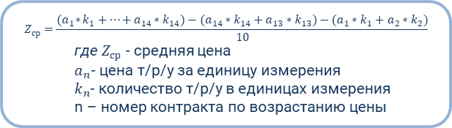
10
Главное управление организации торгов Самарской области
Контроль средних цен
Приказ ГУОТ №285 от 07.12.2015
$$Z_{ср}=\frac{{(a}_{1}∗k_{1}+…+a_{14}∗k_{14})−(a_{14}∗k_{14}+a_{13}∗k_{13})−(a_{1}∗k_{1}+a_{2}∗k_{2})}{10}$$
  где $Z_{ср}$ - средняя цена
  $a_{n}$- цена т/р/у за единицу измерения
  $k_{n}$- количество т/р/у в единицах измерения
  n – номер контракта по возрастанию цены
Автоматические контроли в ГИС «Госзаказ»
Введены предельные контрольные цены
Расчет основывается на заключенных, а не исполненных контрактах. Заказчик может превысить расчётную цену не более чем на 30%

Slide 12
11
Главное управление организации торгов Самарской области
223-ФЗ
Типовое положение используют, организаций | 138
Перечень требований к положению о закупке, используют, организаций | 9
Оценка/мониторинг соответствия планов закупок и годовых отчетов заказчиков, организаций | 66
Выдано уведомлений о соответствии | 387
Выдано заключений/уведомлений о несоответствии | 43
Мониторинг соответствия планов закупок
и годовых отчетов (2022г)

Slide 13
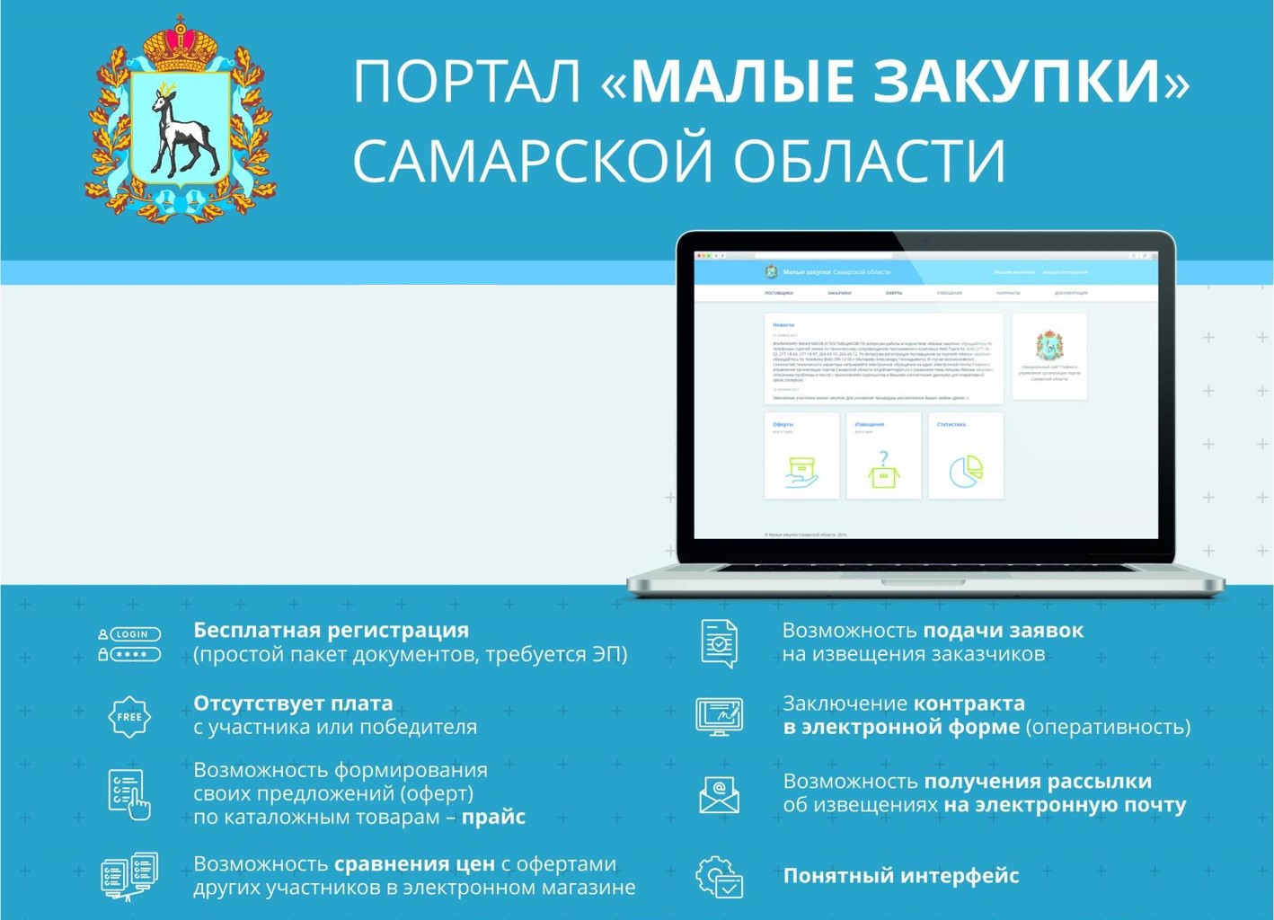



12
Главное управление организации торгов Самарской области
Портал «Малые закупки»
Зарегистрировано 13,5 тыс.
поставщиков, 10,4 тыс. (77%) – МСП!
За 2022 год на портале заключено 69,1 тыс.
контрактов на сумму 5,9 млрд. руб.!
Экономия от цены извещений МЗ
79,7 млн. руб. (10,2%)!
Конкуренция 2,7
              Переторжка по извещениям
              о малой закупке (ИМЗ)
Рейтинг поставщика
(ограничение допуска к участию в ИМЗ)

Slide 14
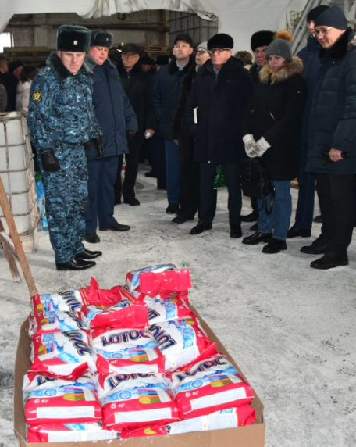

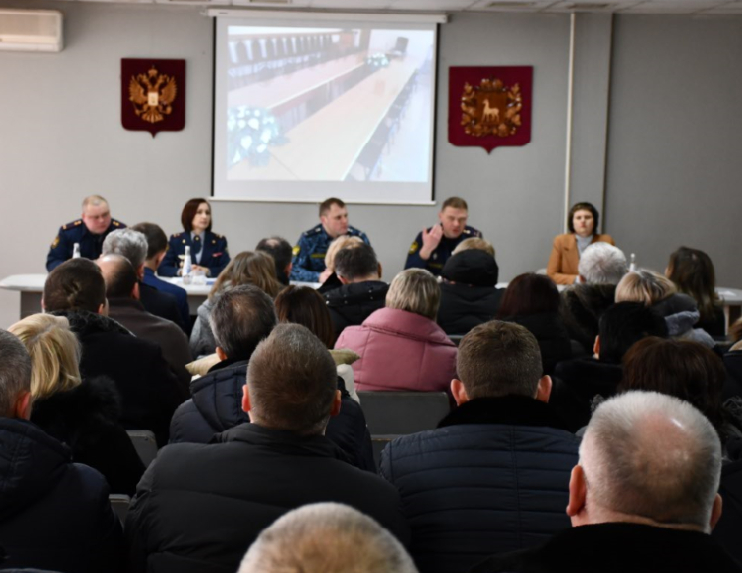
13
Главное управление организации торгов Самарской области
Закупки ФСИН
МЕТОДИЧЕСКИЕ материалы
для заказчиков
и предприятий фсин
ТИПОВОЙ КОНТРАКТ
КАТАЛОГ ПРОДУКЦИИ
УЧРЕЖДЕНИЙ ФСИН
Запрос
потребностей
заказчиков
Выездные
мероприятия
«на производство»
Возможность заключения контрактов в электронной форме
с использованием «Малых закупок»

Slide 15
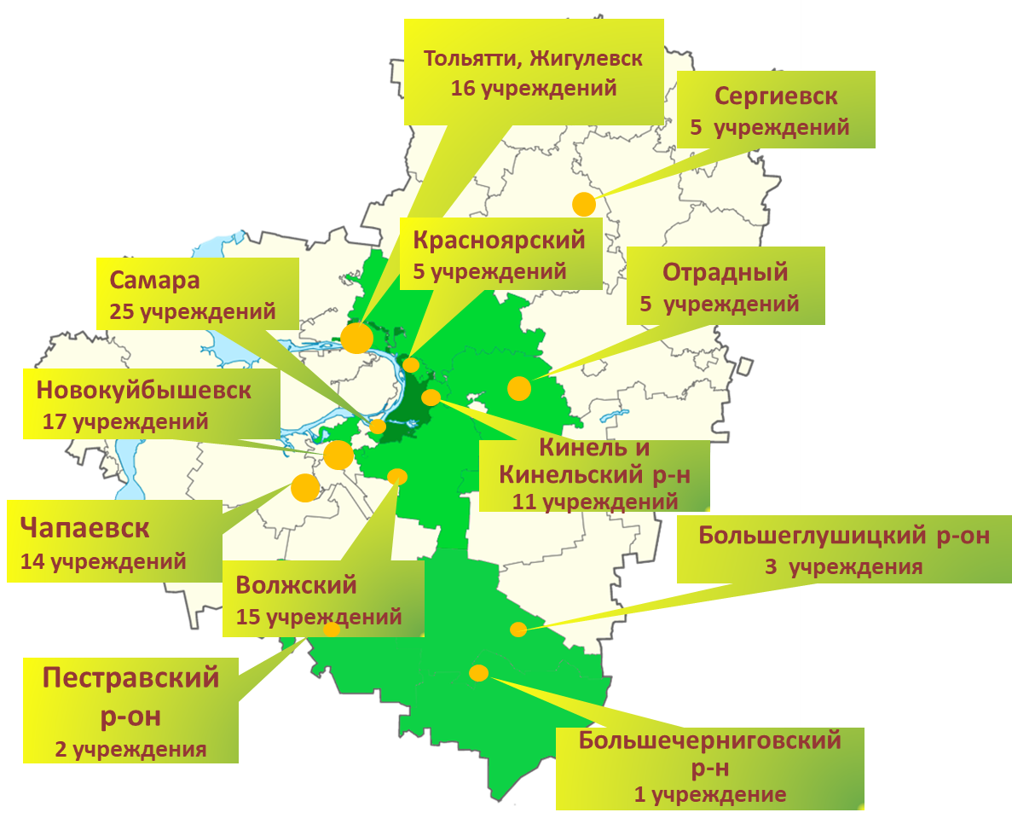
14
Главное управление организации торгов Самарской области
Централизованная
приемка продуктов питания
73,97 млн.р. объем финансирования
14 муниципальных образований
119 учреждений
220 точек доставки
4122 т. товарооборот

Slide 16
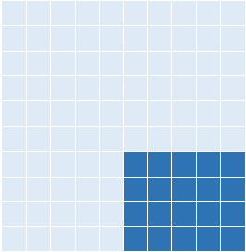
15
Главное управление организации торгов Самарской области
Централизованная
приемка продуктов питания
За весь период реализации проекта
недобросовестных поставщиков в РНП
ОБЪЕМ ПОСТАВОК
344,1 т.
Среднемесячный
26,5 т.
среднедневной
ВОЗВРАТ
20%
местные производители

Slide 17
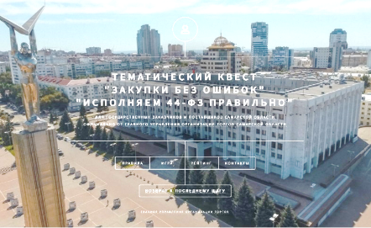
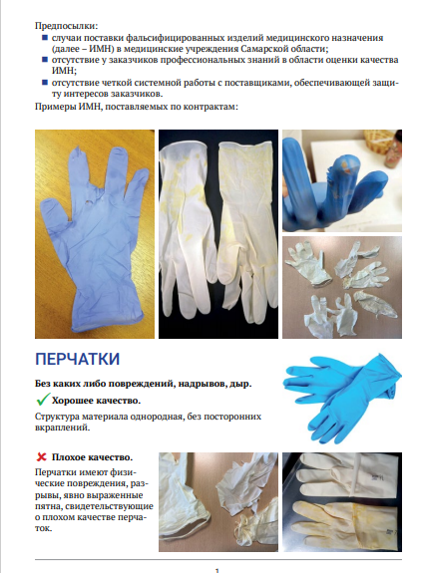
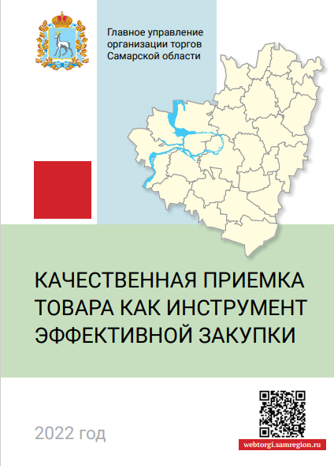
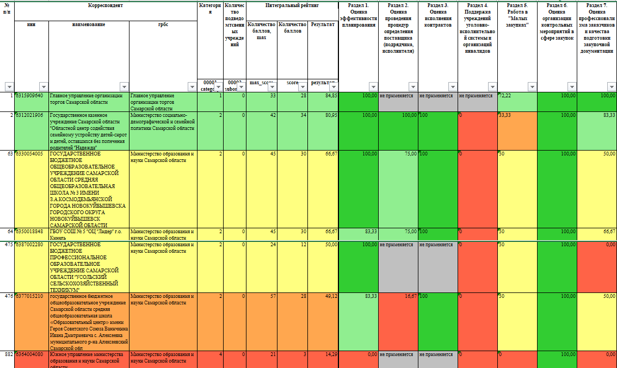
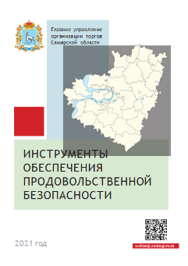
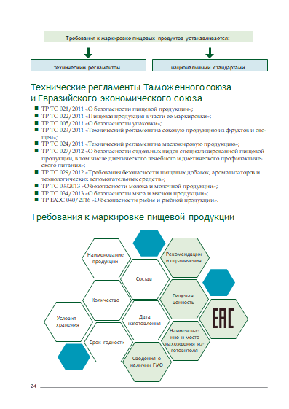
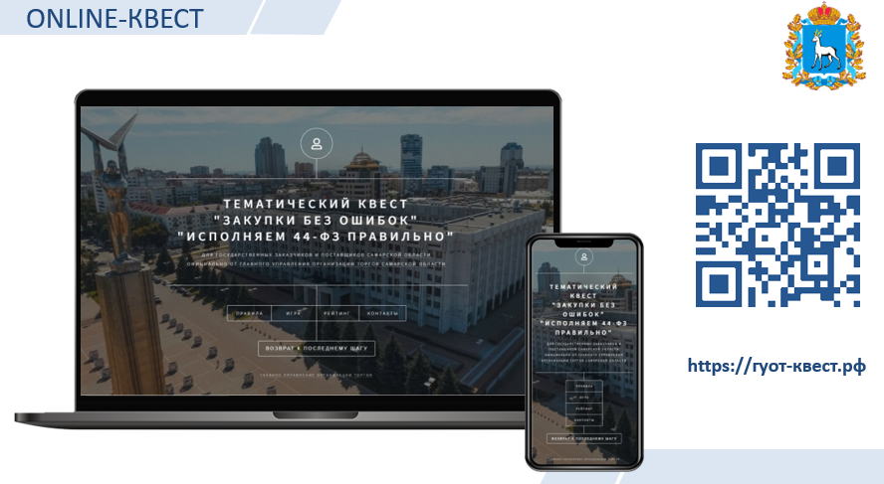
16
Главное управление организации торгов Самарской области
Методологическое сопровождение
Обучающие мероприятия
Методические рекомендации
Мастер
-классы
МЕТОДОЛОГИЧЕСКАЯ
РАБОТА
Обучающие видеоролики
Инструкции и разъяснения

Slide 18
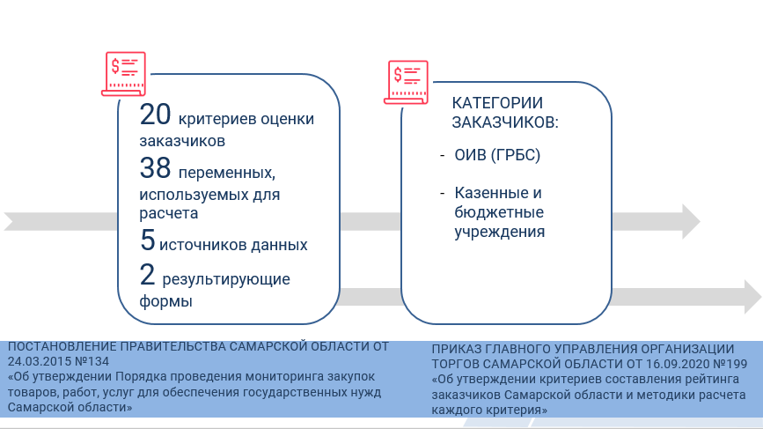
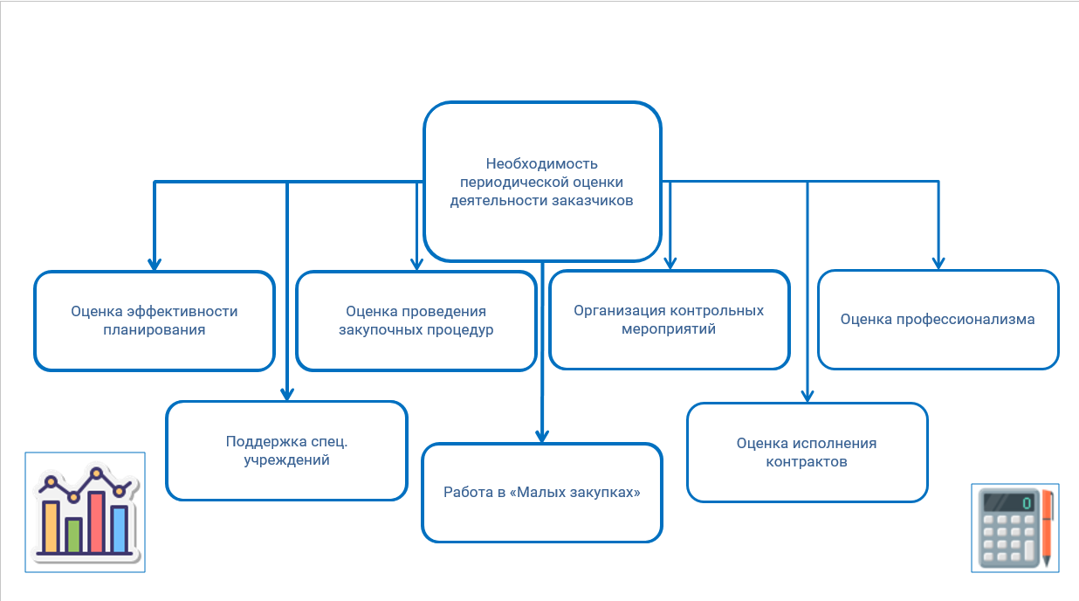
17
Главное управление организации торгов Самарской области
Рейтинг заказчиков

Slide 19
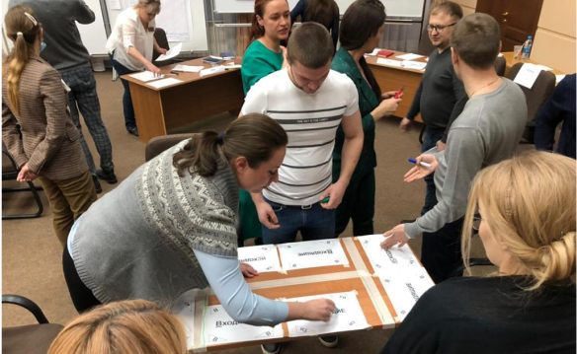
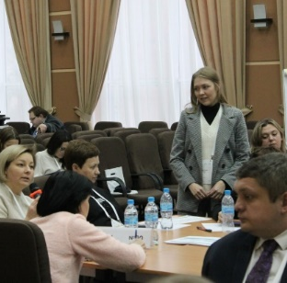
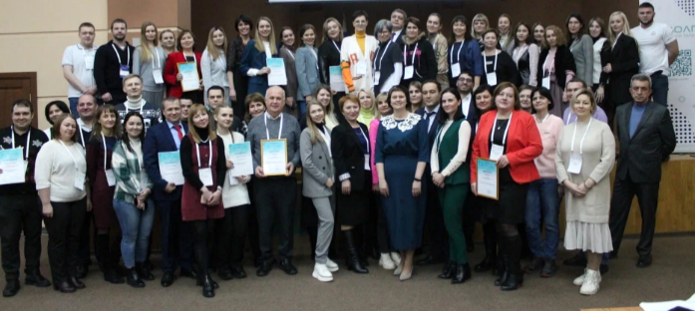
18
Главное управление организации торгов Самарской области
Конкурс профмастерства
Лучший специалист по закупкам Самарской области
211 УЧАСТНИКОВ
ТРИ ЭТАПА:
I-тестирование
II-доклад
III-финал
60
финалистов

Slide 20
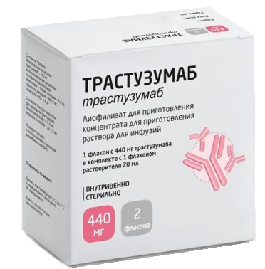

19
Главное управление организации торгов Самарской области
Офсетный контракт
Предмет контракта:
Поставка лекарственного препарата (онкология)
₽ 79,7 млн
инвестор
Тольятти
₽ 1 млрд
инвестиции
в создание
производства
создание
производства
поставка
продукции
7 ЛЕТ
3 ГОДА

Slide 21
20
Главное управление организации торгов Самарской области
Наши цели
Развитие ГИС «Госзаказ»,
перевод серверов на отечественное программное обеспечение, работающее на открытом коде
Расширение географии проекта «Спец.склад»
Переработка регионального каталога ТРУ
под структурированные характеристики
Обеспечение технологической возможности
для осуществления интеграционного взаимодействия с муниципальными системами закупок (г.о. Самара и Тольятти)

